Slide 1
ПРОЕКТ
«ВЕТЕРАН ЖИВЕТ РЯДОМ»
Почему мы не вправе забывать тех, кто отстоял для нас Великую Победу?
Состав группы «Земляки»
ученики 4А класса:
Иванов Денис
Кисина Полина
Волков Илья
Дворникова Арина

Slide 2
ГИПОТЕЗА НАШЕГО ИССЛЕДОВАНИЯ
ГЕРОИ-КСТОВЧАНЕ ЖИВУТ В ПАМЯТИ ЛЮДЕЙ

Slide 3
ВОПРОСЫ ДЛЯ ИССЛЕДОВАНИЯ
Вклад кстовчан в победу на фронте и в тылу
Кто из кстовчан удостоен высшей награды – Золотой Звезды Героя Советского Союза?
Какие подвиги совершили герои-кстовчане?

Slide 4
ОПРОС УЧАЩИХСЯ 4 КЛАССА
Кто из кстовчан удостоен высшей награды – Золотой Звезды Героя Советского Союза?

Slide 5
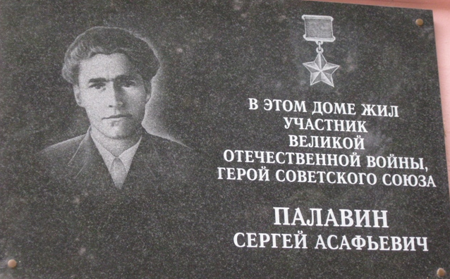
Палавин Сергей Асафьевич (1924-1988), родился в деревне Зелецино.
Звания Героя удостоен в марте 1945 года.
Командовал пулеметным взводом.
В ожесточенном бою за хутор Павлы в районе Бобруйска был ранен, но не покинул поля сражения, лег за пулемет. Его взвод отразил семь атак противника, уничтожил три сотни немецких солдат и офицеров.

Slide 6
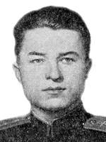
Аверьянов Константин Антонович (1922-1946), родился в деревне Студенец.
Звания Героя удостоен в октябре 1944 года.
На самолете «ИЛ-2» совершил
117 боевых вылетов.
Штурмовал вражеские позиции на Таманском полуострове, в Севастополе, Белоруссии.
Уничтожил десятки танков, самолетов, автомашин, не одну сотню немецких солдат и офицеров.
Участвовал в Берлинской операции.

Slide 7
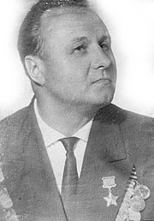
Ступишин Михаил Протасович (1916-1980), родился в деревне Михальчиково.
Звания Героя удостоен в октябре 1944 года.
За годы войны совершил 157 боевых вылетов на ночном бомбардировщике и штурмовике. Воевал под Ржевом, Витебском, Минском, Белостоком.

Slide 8
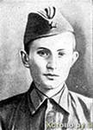
Талалушкин Николай Степанович (1922-1943), родился в деревне Кузьминка.
Звания Героя удостоен в июне 1944 года.
Участник боев на Курско-Орловской дуге.
24 июля сорок третьего в районе деревни Мокрые Верхи на Орловщине пятерка бойцов подползла к вражеским дзотам и забросала их гранатами.
Четверо погибли, Николай остался один. Подполз к изрыгавшему огонь дзоту, поднялся в полный рост и закрыл амбразуру своим телом…

Slide 9
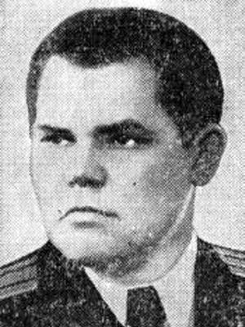
Сутырин Александр Александрович (1912-1956), родился в селе Кадницы.
Звания Героя удостоен в январе 1944 года.
Всю войну воевал на Черном море. Отличился в Керченской десантной операции в ночь на 31 октября сорок третьего.
Катера под его командованием первыми поставили дымовую завесу, обеспечили выполнение боевого задания.

Slide 10
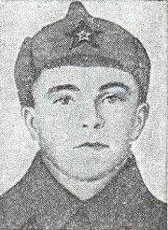
Чванов Лаврентий Андреевич (1914-1945), родился в деревне Чаглава.
Звания Героя удостоен в январе 1944 года.
Командовал ротой.
Умело руководил боевыми действиями при форсировании Днепра.
Совершал дерзкие вылазки в тыл врага…
Погиб в феврале сорок пятого в наступательном бою на Одере.

Slide 11
14 кстовчан удостоены звания
Героя Советского Союза
с вручением Золотой Звезды и Ордена Ленина
1. Талалушкин Николай Степанович
2. Чванов Лаврентий Андреевич
3. Аверьянов Константин Антонович
4. Иванов Василий Константинович
5. Сутырин Александр Александрович
6. Быков Иван Михайлович
7. Ступишин Михаил Петрович
8. Мухин Виктор Петрович
9. Палавин Сергей Астафьевич
10. Шкирев Федор Александрович
11. Чернов Иван Никифорович
12. Сомов Иван Константинович
13. Кузин Александр Григорьевич
14. Вахолков Геннадий Иванович

Slide 12
ВЫВОДЫ
Свыше 22 тысяч кстовчан защищали наше Отечество в годы Великой Отечественной войны на всех фронтах от Белого до Черного морей.
Они мужественно сражались в битвах под Москвой, Сталинградом, на Курско-Орловской дуге, участвовали в прорыве блокады Ленинграда, в боях за освобождение Белоруссии, Украины, Прибалтики, стран Западной Европы, в Берлинской операции.
Тысячи кстовчан награждены орденами и медалями, 14 наших земляков удостоены звания Героя Советского Союза. Четверо кстовчан стали полными кавалерами ордена Славы.

Slide 13
ИСТОЧНИКИ
Сборник «Вечное эхо войны» Командина И.П.- ОАО «Кстовская типография» 2010 (статьи, рассказы о боевом пути кстовчан, фотографии из архивов, любительские)
Фотографии images.yandex.ru›фотографии ВОВ 1941-1945
http://letopisi.ru/index.php
http://www.warheroes.ru/main.asp

